Slide 1




INTRODUÇÃO AO GIT
PRESENTED BY
APOIO

Slide 2

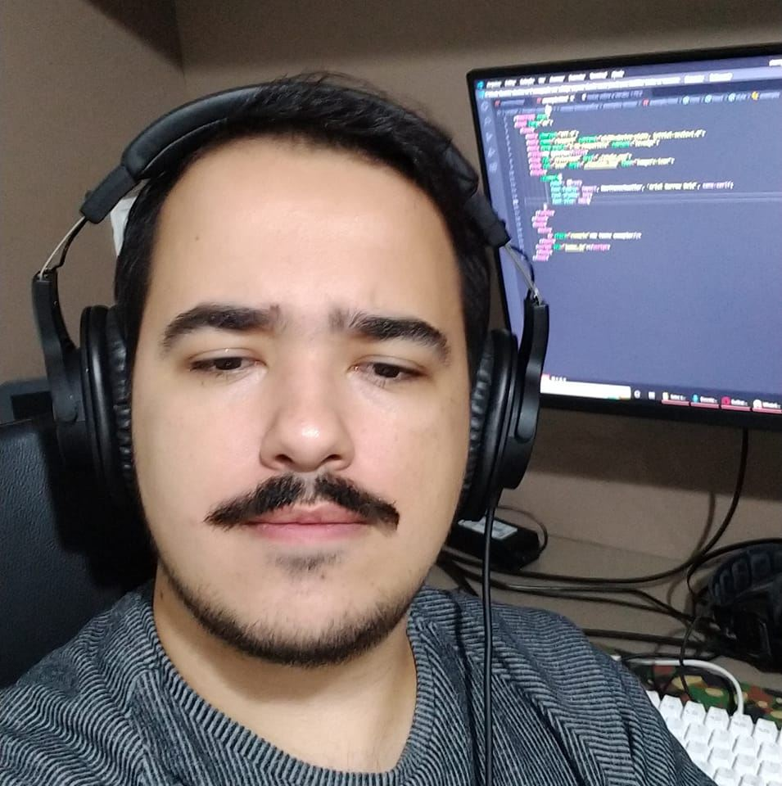
GUILHERME PACIANOTTO
5ª ano, Ciência da Computação - FCT UNESP
Estagiário Frontend, iPag Pagamentos Digitais
2022 HACKTOBERFEST. ALL RIGHTS RESERVED

Slide 3
DigitalOcean / Agenda
VEREMOS HOJE?
O QUE
O QUE É OPEN SOURCE?
O QUE É O HACKTOBERFEST?
O QUE É GIT? POR QUE USÁ-LO?
COMO O GIT FUNCIONA?
2022 HACKTOBERFEST. ALL RIGHTS RESERVED

Slide 4
O QUE É OPEN SOURCE?
Hacktoberfest
2022 HACKTOBERFEST. ALL RIGHTS RESERVED

Slide 5


DigitalOcean / The legacy
Softwares Open source têm seu código-fonte público e acessível a todos que desejam consultá-lo.
Além disso, também permitem que o código seja modificado e redistribuído.
Existem INÚMEROS softwares open source por aí, muitos você mesmo já pode ter utilizado sem saber!
Hacktoberfest
2022 HACKTOBERFEST. ALL RIGHTS RESERVED

Slide 6


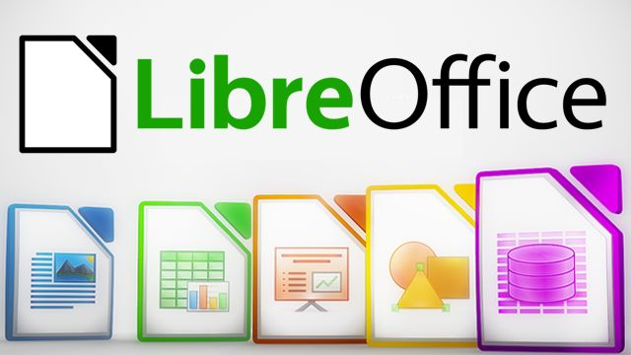


DigitalOcean / The legacy
ALGUNS EXEMPLOS:
VSCode
Mozilla
Firefox
Libre Office
OBS
Studio
2022 HACKTOBERFEST. ALL RIGHTS RESERVED

Slide 7
DigitalOcean / The legacy
Softwares de Código aberto “transcenderam” e se transformaram em uma cultura!
Não é exagero! Existe até uma organização que promove essa cultura: a Open Source Initiative.
Eles possuem até um site, vejam:
https://opensource.org
Hacktoberfest
2022 HACKTOBERFEST. ALL RIGHTS RESERVED

Slide 8
O QUE É HACKTOBERFEST?
Hacktoberfest
2022 HACKTOBERFEST. ALL RIGHTS RESERVED

Slide 9
DigitalOcean / The legacy
Hacktoberfest é um evento que ocorre anualmente em outubro e é “alocado” em toda a internet mundo afora.
Seu objetivo é promover a cultura Open Source incentivando devs e usuários a contribuir na construção e refinamento de códigos Open Source.
A filosofia do evento gira em torno de “retribuir” a um projeto Open Source o que ele já proporciona
Hacktoberfest
2022 HACKTOBERFEST. ALL RIGHTS RESERVED

Slide 10
O QUE É GIT?
Hacktoberfest
2022 HACKTOBERFEST. ALL RIGHTS RESERVED

Slide 11
DigitalOcean / The legacy
GIT é um sistema de controle de versões distribuído
Ele basicamente faz com que seu código tenha versões diferentes dentro de um mesmo repositório.
Além de deixar registrado todo o histórico de alterações durante todo o desenvolvimento
Hacktoberfest
2022 HACKTOBERFEST. ALL RIGHTS RESERVED

Slide 12
DigitalOcean / The legacy
O GIT se tornou extremamente necessário com o passar dos anos desde que foi criado.
Ele se tornou indispensável em projetos e trabalhos de Desenvolvimento de Software feitos em grupo (ou seja, a esmagadora maioria!).
Isso porque além de ele permitir o registro do histórico de edições e versões, também permite que dois devs trabalhem no mesmo projeto sem conflitar trechos de código.*
Hacktoberfest
2022 HACKTOBERFEST. ALL RIGHTS RESERVED

Slide 13



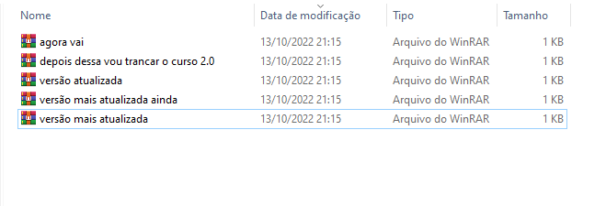
DigitalOcean / The legacy
O QUE ISSO SIGNIFICA??
É bastante comum, quando somos iniciantes na programação, ter que fazer um trabalho em grupo e precisar zipar a pasta do código para mandar para o amiguinho ver e editar a versão mais recente do trabalho que você editou! Quem nunca?
2022 HACKTOBERFEST. ALL RIGHTS RESERVED

Slide 14

DigitalOcean / The legacy
O QUE ISSO SIGNIFICA??
O problema de fazer essa doidera é que em algum momento um dos integrantes vai esquecer de incluir algo que tenha feito, ou ainda vai sobrescrever o que o amiguinho fez em um eventual ctrl c ctrl v, ou ainda vai ter que ficar comparando manualmente duas versões para ver o que deve ser incluído numa versão final. Isso gera muito problema e as chances de “dar ruim” são altas.
Afinal, não somos robôs que comparam perfeitamente dois textos, não é?
2022 HACKTOBERFEST. ALL RIGHTS RESERVED

Slide 15

DigitalOcean / The legacy
Pois seus problemas acabaram!
O GIT veio para resolver nossos problemas quanto a isso! E então você me pergunta: como o GIT lida com tudo isso? É mágica?
Parece mágico, não é? Mas nos próximos slides vamos desbravar o seu funcionamento. Até porque, usar git sem conhecer seus mecanismos é algo um pouco perigoso, pode causar problemas no seu projeto. Então vamos lá!
2022 HACKTOBERFEST. ALL RIGHTS RESERVED

Slide 16

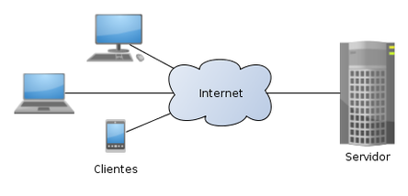
DigitalOcean / The legacy
UMA ‘PINCELADA’ SOBRE A WEB
O GIT e a Internet.
O funcionamento da Internet
Não é tão difícil estabelecer uma relação entre os dois não é? Afinal, o GIT precisa saber que existem múltiplas versões do seu projeto, além de muitos outros dados que o GIT opera para realizar o controle de seu código. Por isso, o GIT utiliza a internet como meio de comunicação para realizar esses processos.
De maneira BEEEEM simplificada, a grande maioria dos sistemas na internet funcionam em uma estrutura cliente-servidor. Ou seja, toda aplicação nesse modelo possui uma parte que “roda” em um servidor (um computador que fica 24h ligado) e outra parte que roda no lado
“cliente”, geralmente no navegador.
2022 HACKTOBERFEST. ALL RIGHTS RESERVED

Slide 17

DigitalOcean / The legacy
UMA ‘PINCELADA’ SOBRE A WEB
O GIT e suas facetas…
O GIT, por funcionar na internet, precisa ter um servidor que armazena o seu repositório e seus arquivos. Por isso, existem várias plataformas de hospedagem de código-fonte e arquivos com controle de versão. Elas oferecem um servidor que armazena e, eventualmente, controlam seus repositórios de código utilizando o git em seus servidores. Um exemplo famoso é o GitHub.
Apesar de tudo isso o GIT, para devs comuns como nós, “roda” localmente na nossa máquina. Parece confuso né? Vou explicar melhor nos próximos slides. Mas tenha em mente que o GIT pode funcionar tanto em um servidor quanto em nossos computadores locais.
2022 HACKTOBERFEST. ALL RIGHTS RESERVED

Slide 18
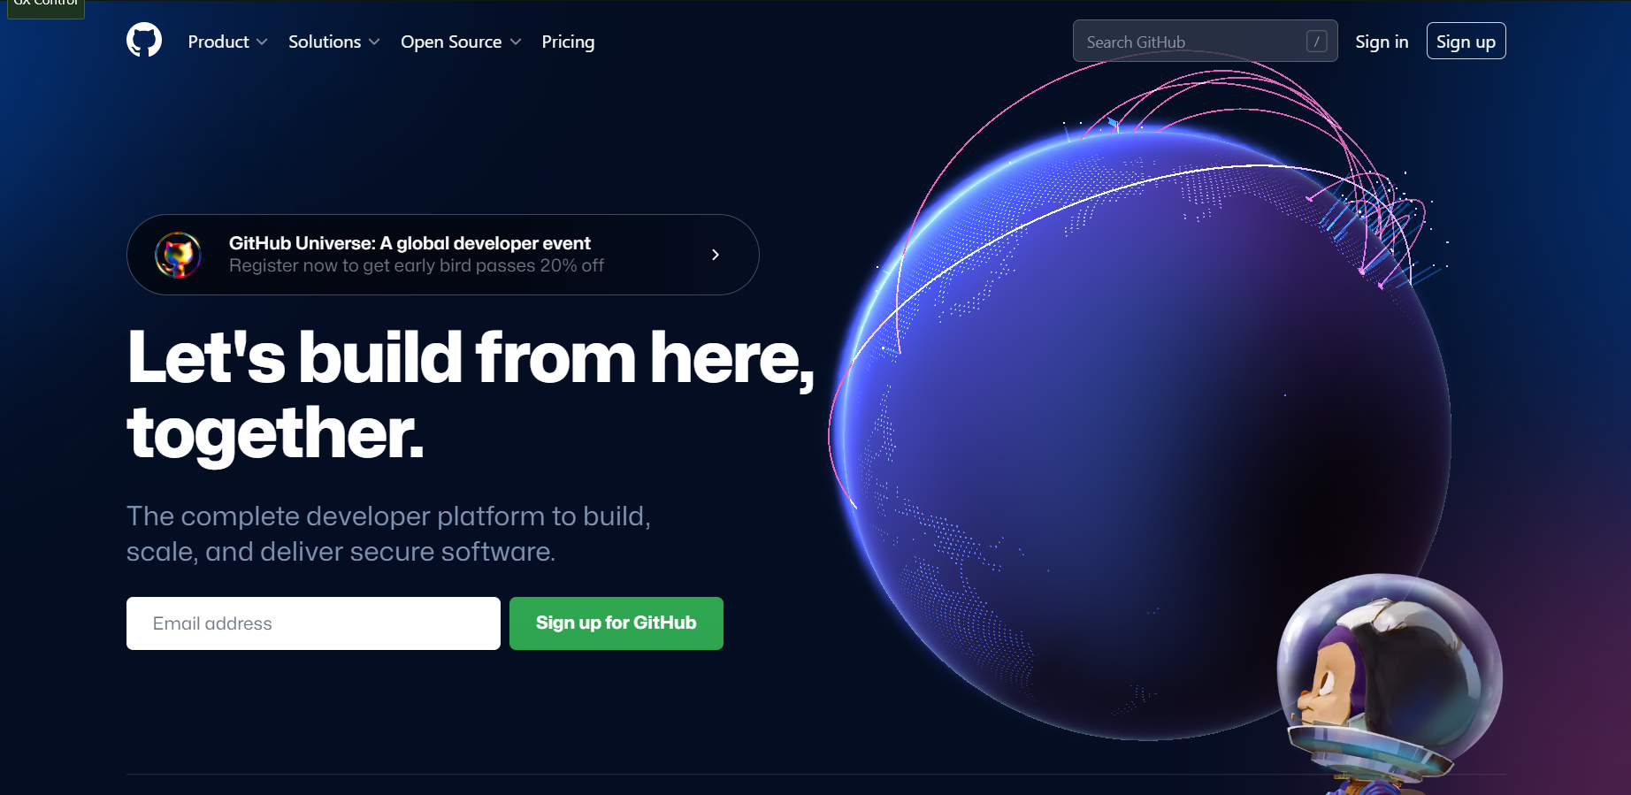
DigitalOcean / The legacy
COMO EU CRIO UM REPOSITÓRIO GIT?
GitHub: uma plataforma de hospedagem
Para fins didáticos, vamos utilizar o github como plataforma para aprender sobre git, mas saiba que ela não é a única disponível. Para iniciarmos nosso minicurso, precisamos ter uma conta no github, vamos criar! Acessem: https://github.com/
2022 HACKTOBERFEST. ALL RIGHTS RESERVED

Slide 19
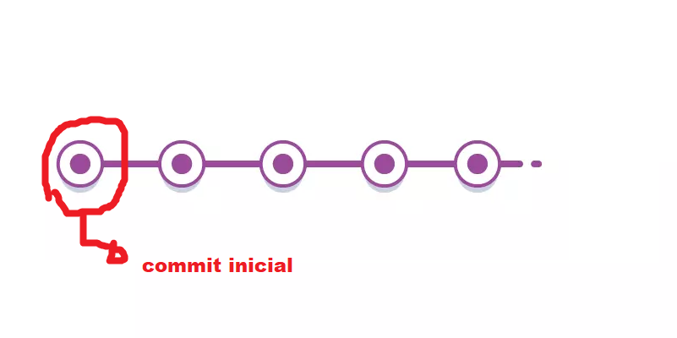
DigitalOcean / The legacy
CONCEITOS BÁSICOS
COMMIT
Um commit é uma alteração no seu código que você “manda” o GIT registrar no histórico. Então o GIT “entende” seu código por uma sucessão de commits que vão alterando o estado do repositório. Um commit pode conter vários arquivos modificados!
2022 HACKTOBERFEST. ALL RIGHTS RESERVED

Slide 20
DigitalOcean / The legacy
APLICANDO CONCEITOS
COMMIT: PRELIMINARES PRÁTICAS
Antes de iniciarmos precisamos configurar nosso terminal para duas coisas:
O GIT precisa saber quem está commitando
O GitHub precisa saber se você é você mesmo, por questões de segurança.
Para resolver o número 1, digite no terminal ‘git config --global user.email “seuemail@email.com”’ e ‘git config --global user.name “Fulano de tal”’ para que o git saiba quem está commitando.
Para resolver o número 2 precisamos configurar a nossa chave ssh. Sigam comigo os passos.
2022 HACKTOBERFEST. ALL RIGHTS RESERVED

Slide 21
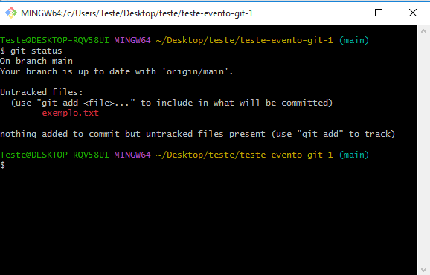
DigitalOcean / The legacy
APLICANDO CONCEITOS
COMMIT: COMO FAZER UM?
Para realizar um commit no seu repositório você deve primeiro garantir que existem arquivos novos ou alterados nele. Você consegue checar isso utilizando o comando ‘git status’.
Para exemplificar vamos criar um arquivo ‘exemplo.txt’ dentro do nosso repositório local e vamos escrever algumas coisas nele. Após salvar o arquivo, digite em seu terminal ‘git status’
2022 HACKTOBERFEST. ALL RIGHTS RESERVED

Slide 22
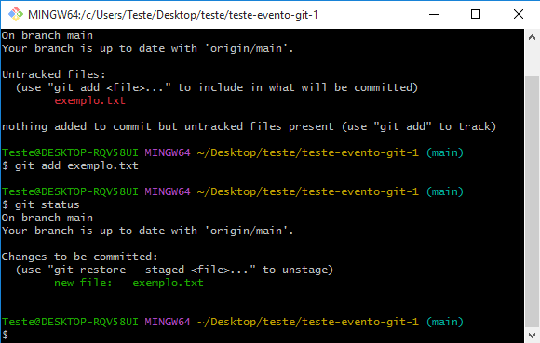
DigitalOcean / The legacy
APLICANDO CONCEITOS
COMMIT: COMO FAZER UM?
Agora que vemos que o git sabe que alteramos um arquivo, vamos informar para ele que queremos commitar este arquivo. Para isso iremos utilizar o comando ‘add’.
Digite em seu terminal ‘git add exemplo.txt’, e o git irá preparar seu arquivo para ser commitado. Para ficar mais fácil pense que ‘git add exmplo.txt’ é tipo falar para o git “Ei GIT, adiciona este arquivo aqui para o próximo commit por favor!”.
Para ver o resultado, basta digitar ‘git status’ de novo.
2022 HACKTOBERFEST. ALL RIGHTS RESERVED

Slide 23
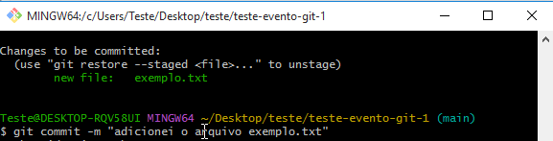
DigitalOcean / The legacy
APLICANDO CONCEITOS
COMMIT: COMO FAZER UM?
Agora que nosso commit está pronto para ser feito, iremos consolidá-lo no nosso repositório local. Para isso, vamos utilizar o comando ‘git commit’, porém lembre-se que todo commit deve ter uma mensagem dizendo o que você alterou naquele commit.
Para adicionar a mensagem junto ao seu commit faça ‘git commit -m “adicionei o arquivo exemplo.txt”’.
2022 HACKTOBERFEST. ALL RIGHTS RESERVED

Slide 24
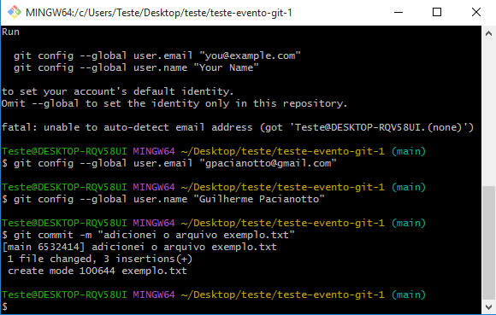
DigitalOcean / The legacy
APLICANDO CONCEITOS
COMMIT: COMO FAZER UM?
Depois é só tentar commitar de novo e voilà! nosso commit foi registrado.
Bom, agora que nosso commit foi registrado precisamos enviar este commit para o servidor do GitHub. Como fazemos isso?
2022 HACKTOBERFEST. ALL RIGHTS RESERVED

Slide 25
DigitalOcean / The legacy
APLICANDO CONCEITOS
COMMIT: COMO FAZER UM?
Para fazer isso basta utilizar o comando ‘git push’, este comando diz para o git que queremos “empurrar” esses commits locais para o repositório remoto.
Faremos assim: ‘git push origin main’. Já eu explico o que é ‘origin’ e o que é ‘main’.
2022 HACKTOBERFEST. ALL RIGHTS RESERVED

Slide 26
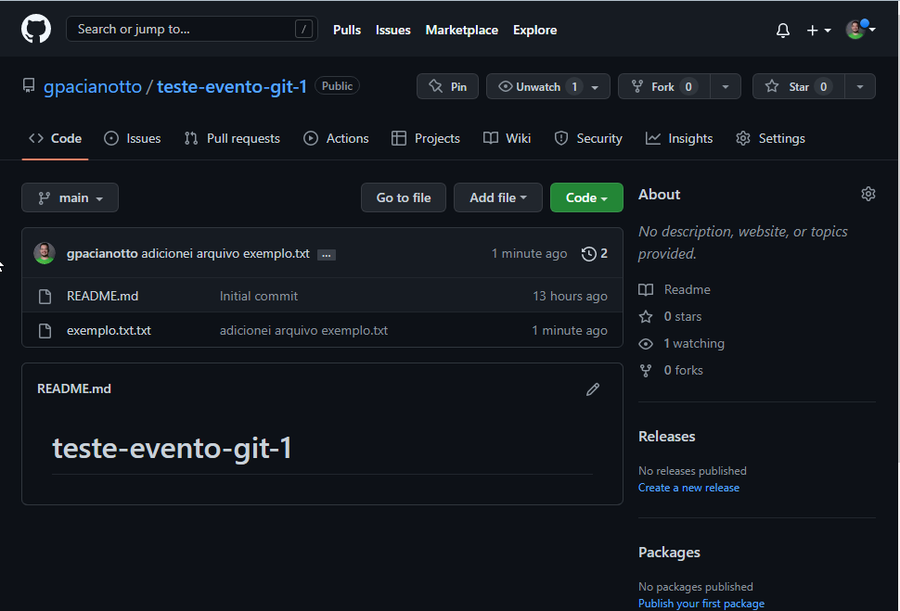
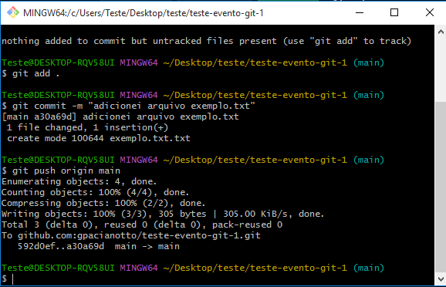
DigitalOcean / The legacy
APLICANDO CONCEITOS
COMMIT: COMO FAZER UM?
Para fazer isso basta utilizar o comando ‘git push’, este comando diz para o git que queremos “empurrar” esses commits locais para o repositório remoto.
Faremos assim: ‘git push origin main’. Já eu explico o que é ‘origin’ e o que é ‘main’. Ao final do comando, vá no seu repositório no github e verifique se o seu arquivo exemplo.txt existe lá.
2022 HACKTOBERFEST. ALL RIGHTS RESERVED

Slide 27
DigitalOcean / The legacy
CONCEITOS BÁSICOS
BRANCH
Todo repositório GIT opera separando seu código em branches, ou ramificações. Branches são cópias do seu código, o git permite que você dê nome a essas cópias e as manipule conforme necessário.
Sempre que se cria uma branch, é necessário ter uma branch-pai dela, por isso, quando se cria um repositório git por padrão é criada uma branch principal (main) para que criemos branches a partir dela, por convenção utilizamos esta como a “versão mais atualizada” ou “versão mais estável” de nosso código e fazemos outras branches dela. Apesar de ser possível criar branches de outras branches além da main.
2022 HACKTOBERFEST. ALL RIGHTS RESERVED

Slide 28
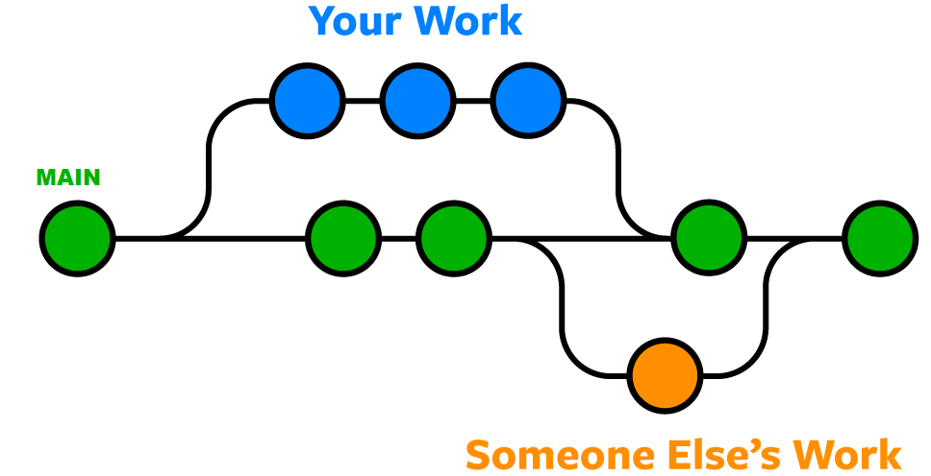
DigitalOcean / The legacy
CONCEITOS BÁSICOS
BRANCH
Então, sempre que formos alterar o código, o ideal é criar uma branch nova, commitar tudo que você deseja nela e depois “juntar” com a main.
Essa prática garante que sempre que alguém começar a trabalhar no código, estará com a versão mais atual, ou pelo menos a mais estável, dele.
2022 HACKTOBERFEST. ALL RIGHTS RESERVED

Slide 29
DigitalOcean / The legacy
APLICANDO CONCEITOS
COMO CRIAR UMA BRANCH A PARTIR DA MAIN?
Para criar uma branch iremos utilizar o comando ‘git checkout’. Mas antes, certifique-se de que está na branch main e que seu repositório local está atualizado com o repositório do github.
Para verificar se está atualizado, faça ‘git pull origin main’, nesse comando você diz ao git que quer que ele “puxe” do repositório remoto a versão mais atual.
Para criar uma branch faça ‘git checkout -b nome-da-branch-nova’. Esse comando irá criar uma branch em seu repositório local.
2022 HACKTOBERFEST. ALL RIGHTS RESERVED

Slide 30
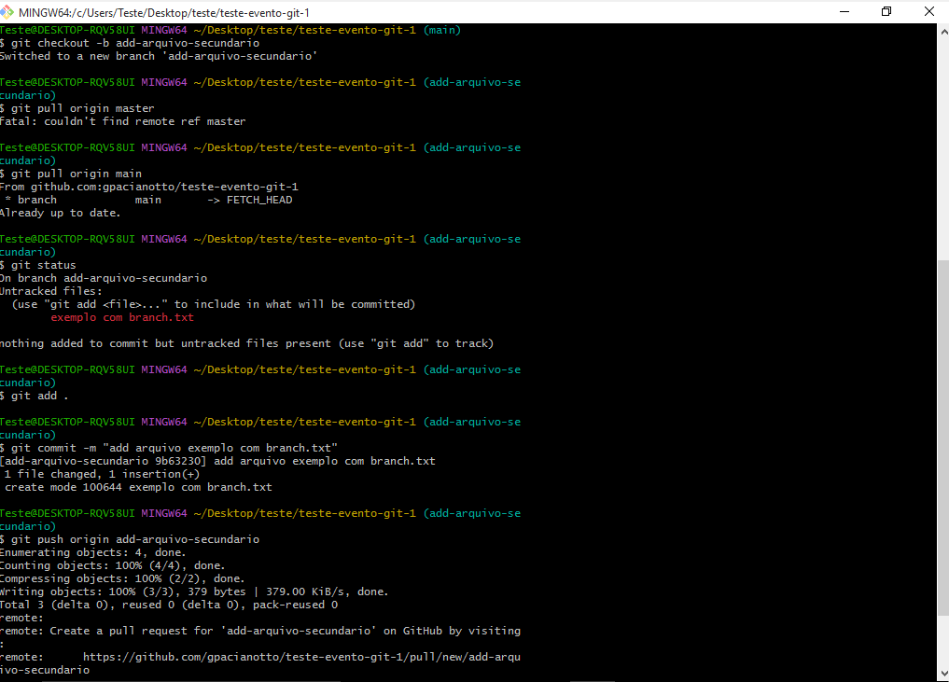
DigitalOcean / The legacy
APLICANDO CONCEITOS
2022 HACKTOBERFEST. ALL RIGHTS RESERVED

Slide 31
DigitalOcean / The legacy
CONCEITOS BÁSICOS
PULL REQUEST
O que acontece quando damos push em uma branch que criamos? Estamos dizendo para o github “ó toma aqui essa branch nova no repositório”. O github, que não é bobo nem nada, vai registrar sua branch no repositório remoto e já vai deixar pra você um link pronto para que você faça sua pull request.
Pull request, no fim das contas, é uma requisição que você faz ao dono do repositório para juntar o que você fez na sua branch com a main. Então, numa pull request, tem registrado todas as suas alterações e o revisor daquela Pull Request irá analisar e dar merge (juntar) ou não.
2022 HACKTOBERFEST. ALL RIGHTS RESERVED

